Slide 1
Kuopion autoteknillinen yhdistys ry
Vannetukku.fi Oy

Slide 2
Vannetukku.fi Oy
on vuonna 2006 perustettu, Suomen suurin vanteiden, renkaiden ja rengaskoneiden verkkokauppa, joka on kasvattanut myyntiään vuosittain kymmeniä prosentteja jokaisena toimintavuotenaan.
Vannetukun nettisivuilla käy noin kolme miljoonaa kävijää ja Vannetukku myy yhteensä reilut 350 000 rengasta ja vannetta vuodessa.

Slide 4
Kouvola

Slide 5
Suomen suurin rengas- ja vannevalikoima, 150 000 rengasta ja vannetta samalla tontilla! https://drive.google.com/open?id=0Bye7kP_4BtNBWHM5Z0M2ZGRLc2M

Slide 6
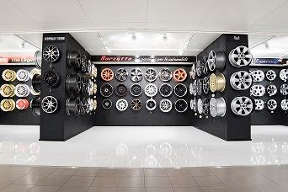
Kouvolan varastosta suoraan nopealla
toimituksella ja aina edullisesti:
Renkaat
Vanteet
Korjaamokoneet
Myös ka- ja maansiirtorenkaat
Sovitteet, adapterit, spacerit ja muut pientarvikkeet

Slide 7
Espoo myymälässä: rengasmyynti, rengasasennus, rengashotelli ja upea vannenäyttely

Slide 8
Helsingin myymälä ja pop up:
Rengasmyynti
Asennus
Rengashotelli

Slide 9
Kuopion myymälässä: » Rengasmyynti » Rengasasennus » Rengashotelli » Upea vannenäyttely!

Slide 10
Iisalmi
Iisalmessa
Autosompa palvelee
vannetukku.fi Oy:n tuotteilla
» Rengasmyynti
» Rengasasennus
» Vannenäyttely!

Slide 11
Renkaat
Linglong on myydyin, vuonna 2016, renkaasssa on ollut huikea asiakastyytyväisyys. Yhä useampi ostaa uudelleen. Tekniikan maailman 3/17 testimenetys
Goodride, safety-turva, testivoittaja Autobild, jossa mukana 10 järkiluokan rengasta
Nankang, laajakokovalikoima 368 erilaista kesärengasta, maine tuning renkaissa. Tuulilasissa Nankang AS2, arvosana 8,6 sija 4
Triangle, talvirengas on Suomessa suunniteltu
Fullrun, hyvä edullinen perusrengas

Slide 12
Vanteet
Barzetta – nopeiden kilparatojen urheilullisuutta ja ripaus italialaista eleganssia
Jack Wheeler - edullinen teräsvanne
V-Wheels – suunniteltu erityisesti ruotsalaisiin autoihin
Blaukreuz – suunniteltu erityisesti baijerilaisiin autoihin
Melchior – suunniteltu erityisesti M-B autoihin
885 – Le Mans –kilparatojen vauhdin hurma, ajaton tyyli
Motec – erikoistunut kisa- ja High Performance vanteisiin
Tomason – erikoistunut saksalaisiin autoihin
Keskin – saksalaiset mersu, bmw, skoda, kuuluu VAG-konserniin
MAM – toinen brändi Keskin tuningilta (samat autot)
TEC Speedwheels – saksalainen, jossa enemmän värillisiä vanteita, suppeampi valikoima

Slide 13
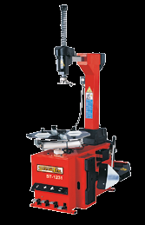
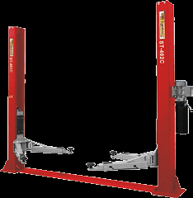
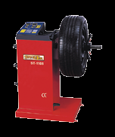
Korjaamokoneet
SteyrTek:n
Nostimet
Tasapainokoneet
Pilarinostimet
Rengaskoneet

Slide 14
Myynti
Suomen tukkumyynti
Kuluttajamyynti
Ruotsissa vanha asiakaskunta
Norjan markkinointi alussa
Euroopan myynti on pienimuotoista

Slide 15
Markkinointi
Oma mainosmateriaali
Sähköpostimainonta
Puhelinmarkkinointi
Lehtimainonta
Asiakaskäynnit
Somisteet, julisteet, pylonit ja asiakkaiden
mainosmateriaali

